Slide 1
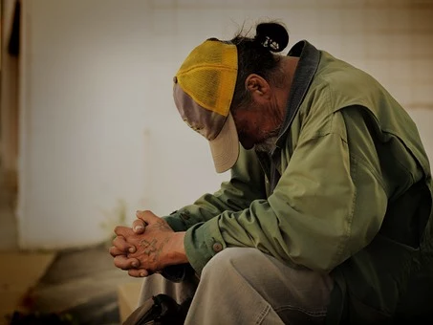
Pas de pauvreté
Pas de pauvreté
Lesson 1 of 2
Notes:
https://pxhere.com/tr/photo/709978

Slide 4
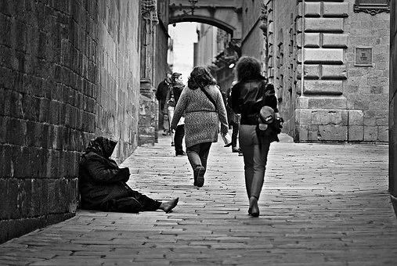
Lesson 1
Starter: 2 citations de Nelson Mandela – read and comment
Grande-Bretagne: l’essor des banques alimentaires – multiple choice reading comprehension
Une mère célibataire anglaise – reading comprehension
Au Royaume-Uni, un million d’enfants souffrent de la faim pendants les vacances scolaires – running dictation and discussion
Recherchez! – 4 prompt questions to explore poverty in more details
Notes:
https://pixabay.com/nl/photos/armoede-armlastige-arm-straat-1274179/

Slide 5
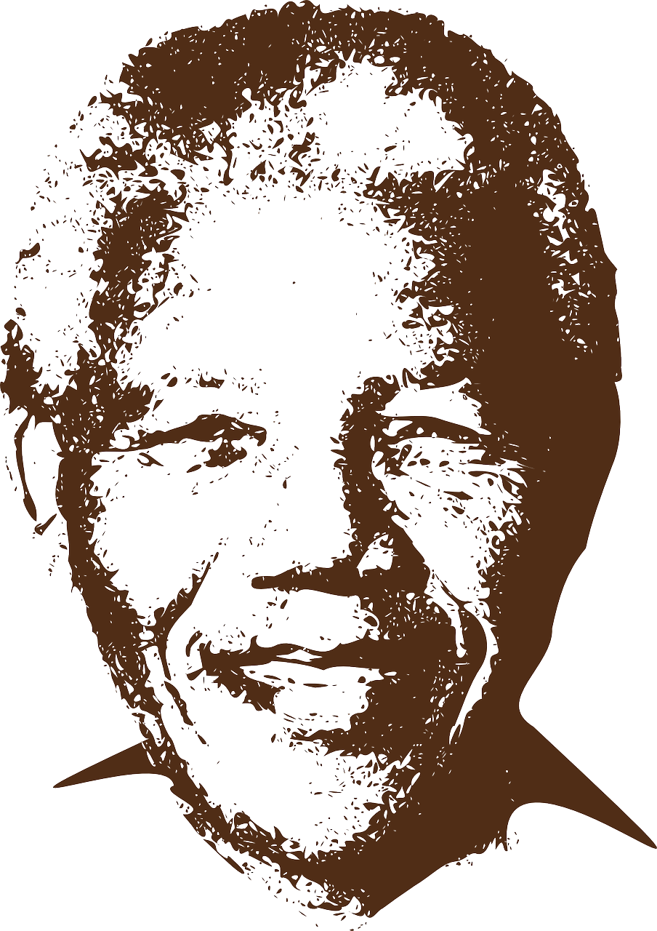
Starter: 2 citations de Nelson Mandela
‘‘ La lutte contre la pauvreté n’est pas un acte de charité. C’est un acte de justice. C’est la protection des droits fondamentaux de l’homme, de son droit à la dignité et à une vie décente.’’
‘‘ La pauvreté n’est pas une chose naturelle. Il s’agit d’une pure création humaine, et elle ne peut être surmontée et éradiquée qu’au travers des actions des êtres humains.’’
Notes:
Starter task: ask pupils to read the two quotes and comment on what they think they mean and if they agree / disagree
Mandela pic: https://pixabay.com/images/id-156732/

Slide 6
Grande Bretagne – l’essor des banques alimentaires
En Grande Bretagne, la situation des plus pauvres s'aggrave. Les politiques d'austérités ont provoqué des coupes sèches dans les aides de l'Etat et les jobs mal payés ne permettent pas aux ménages de subvenir à des besoins les plus basiques. Comme les repas des enfants, par exemple.
Trois millions d'enfants connaissent la faim en Grande Bretagne. Et si en période scolaire ils ont au moins un repas gratuit à la cantine, en été, les ventres sont vides. Du coup les associations d'aides se transforment en banque alimentaire.
Vidéo: https://info.arte.tv/fr/grande-bretagne-lessor-des-banques-alimentaires
Notes:
Pupils read the text and answer the questions 1-5 in pairs / small groups

Slide 7
Grande Bretagne – l’essor des banques alimentaires Exercise de compréhension
1 There has been an increase / a decrease in the
number of food banks in the UK
2 Poverty is improving / getting worse
3 People’s basic needs are often not being met /
always being met
4 3,000 / 3 million children experience hunger in
the UK
5 Food banks are even more important / less
important in school holidays
Notes:
Pupils read the text and answer the questions 1-5 in pairs / small groups

Slide 8
Grande Bretagne – l’essor des banques alimentaires Les réponses:
1 There has been an increase in the
number of food banks in the UK
2 Poverty is getting worse
3 People’s basic needs are often not being met
4 3 million children experience hunger in
the UK
5 Food banks are even more important in school
holidays
Notes:
Pupils read the text and answer the questions 1-5 in pairs / small groups

Slide 9
Une mère célibataire anglaise
« Souvent, il ne me reste plus rien à la fin de la semaine », a déclaré une mère âgée de vingt trois ans vivant à Hull avec sa fille de quatre ans, qui n'a pas pu trouver un emploi dont les horaires cadraient avec l'emploi du temps scolaire de sa fille et qui s'en remettait à une banque alimentaire à bas coût qui redistribue des surplus de nourriture provenant de supermarchés.
« Quand vous êtes mère célibataire, il y a très peu d'emplois qui vous permettent de déposer votre enfant à l'école le matin, puis aller travailler et être de retour à 14h30 pour le récupérer. Je saute des repas, pour que ma fille puisse manger. »
Notes:
Read the quotes from this single mum from Hull and answer the questions in English
Source: https://www.hrw.org/fr/news/2019/05/20/royaume-uni-les-reductions-de-programmes-sociaux-signifient-que-des-familles?fbclid=IwAR3Vs7f0SAsvxdu4TLnCXNN8Rdtj5KmYs_hZJqhh8Fb_Mo9QPmqG2Zxvzx4

Slide 10
Une mère célibataire anglaise Qu’est-ce que vous avez compris?
1 Where does this single mum live?
2 How old is she?
3 Does she have a son / daughter?
4 How old are they?
5 Why has she taken to going to a food bank?
6 What prevents her from working?
7 What does she do to ensure her child eats?
Notes:
Read the quotes from this single mum from Hull and answer the questions in English
Source: https://www.hrw.org/fr/news/2019/05/20/royaume-uni-les-reductions-de-programmes-sociaux-signifient-que-des-familles?fbclid=IwAR3Vs7f0SAsvxdu4TLnCXNN8Rdtj5KmYs_hZJqhh8Fb_Mo9QPmqG2Zxvzx4

Slide 11
Une mère célibataire anglaise Les réponses
1 Where does this single mum live? Hull
2 How old is she? 23
3 Does she have a son / daughter? Daughter
4 How old are they? 4
5 Why has she taken to going to a food bank?
She has nothing left at the end of the week and can’t find a job
6 What prevents her from working?
Her job would need to fit around school hours
7 What does she do to ensure her child eats?
She skips a meal
Notes:
Read the quotes from this single mum from Hull and answer the questions in English
Source: https://www.hrw.org/fr/news/2019/05/20/royaume-uni-les-reductions-de-programmes-sociaux-signifient-que-des-familles?fbclid=IwAR3Vs7f0SAsvxdu4TLnCXNN8Rdtj5KmYs_hZJqhh8Fb_Mo9QPmqG2Zxvzx4

Slide 12
“Au Royaume-Uni: un million d'enfants souffrent de la faim pendant les vacances scolaires”
Il ne s'agit pas d’un pays en développement, mais bien de l'un des plus riches du monde, le Royaume-Uni.
Les vacances devraient être un moment de détente pour les familles et l'occasion de se retrouver sans soucis. En réalité, de nombreux parents doivent littéralement retirer le pain de leur bouche pour pouvoir le garantir à leurs enfants.
La «pauvreté des vacances scolaires» au Royaume-Uni, concerne plus d'un million d'enfants menacés par la faim et l'isolement.
La période estivale entraîne la perte d'un repas complet par jour, garanti d’ordinaire par les cantines scolaires à l’école, et réduit considérablement les possibilités de socialisation.
Malgré l'organisation de camps d'été dans les quartiers les plus défavorisés et la fourniture quotidienne de repas complets à ceux qui n'en ont pas les moyens, la pauvreté se multiplie partout en Grande-Bretagne
La crise économique qui frappe la Grande-Bretagne fait qu’un nombre croissant de familles rencontrent des difficultés pour mettre suffisamment de nourriture sur la table.
Notes:
Source: https://www.vaticannews.va/fr/monde/news/2019-08/royaume-uni-la-pauvrete-pendant-les-vacances-scolaires.html?fbclid=IwAR1mqvdR4QuiZ8aMI-rhPxFd5DiyKrNSqBYv-8lS_Oexar-dTE_5Lx8UvGA
Place the text on the wall outside the classroom and in small groups, children take it in turns to leave the room and try to recall the missing words to complete the text above. Give each person in the group a gap fill sheet and all members of the group should complete as each student returns to the table. Go over the correct version together.
Once done, the teacher can go through the text with students and explain the key points (the discussion will be lead in English initially)

Slide 13
“Au Royaume-Uni: un million d'enfants souffrent de la faim pendant les vacances scolaires” RUNNING DICTATION GAP FILL
Il ne s'agit pas d’un ……… en développement, mais bien de l'un des plus ……….. du …………… , le Royaume-Uni.
Les …………………. devraient être un moment de détente pour les ……………….. et l'occasion de se ……………… sans soucis. En réalité, de nombreux parents doivent littéralement retirer le …….. de leur bouche pour pouvoir le garantir à leurs ……………..
La «………………. des vacances ……………» au Royaume-Uni, concerne plus d'un …………… d'enfants menacés par la ……….. et l'isolement.
La période estivale entraîne la perte d'un ……….. complet par ………, garanti d’ordinaire par les …………….. scolaires à l’…………, et réduit considérablement les possibilités de socialisation.
Malgré l'organisation de camps d’…….. dans les quartiers les plus ……………….. et la fourniture quotidienne de repas complets à ceux qui n'en ont pas les moyens, la …………….. se multiplie partout en ……………-………………..
La crise ………………. qui frappe la Grande-Bretagne fait qu’un ……………… croissant de familles rencontrent des ……………. pour mettre suffisamment de ……………….. sur la …………...
Notes:
Source: https://www.vaticannews.va/fr/monde/news/2019-08/royaume-uni-la-pauvrete-pendant-les-vacances-scolaires.html?fbclid=IwAR1mqvdR4QuiZ8aMI-rhPxFd5DiyKrNSqBYv-8lS_Oexar-dTE_5Lx8UvGA
Place the text on the wall outside the classroom and in small groups, children take it in turns to leave the room and try to recall the missing words to complete the text above. Give each person in the group a gap fill sheet and all members of the group should complete as each student returns to the table. Go over the correct version together.
Once done, the teacher can go through the text with students and explain the key points (the discussion will be lead in English initially)

Slide 14
“Au Royaume-Uni: un million d'enfants souffrent de la faim pendant les vacances scolaires”
Il ne s'agit pas d’un pays en développement, mais bien de l'un des plus riches du monde, le Royaume-Uni.
Les vacances devraient être un moment de détente pour les familles et l'occasion de se retrouver sans soucis. En réalité, de nombreux parents doivent littéralement retirer le pain de leur bouche pour pouvoir le garantir à leurs enfants.
La «pauvreté des vacances scolaires» au Royaume-Uni, concerne plus d'un million d'enfants menacés par la faim et l'isolement.
La période estivale entraîne la perte d'un repas complet par jour, garanti d’ordinaire par les cantines scolaires à l’école, et réduit considérablement les possibilités de socialisation.
Malgré l'organisation de camps d'été dans les quartiers les plus défavorisés et la fourniture quotidienne de repas complets à ceux qui n'en ont pas les moyens, la pauvreté se multiplie partout en Grande-Bretagne
La crise économique qui frappe la Grande-Bretagne fait qu’un nombre croissant de familles rencontrent des difficultés pour mettre suffisamment de nourriture sur la table.
Notes:
ANSWERS
Source: https://www.vaticannews.va/fr/monde/news/2019-08/royaume-uni-la-pauvrete-pendant-les-vacances-scolaires.html?fbclid=IwAR1mqvdR4QuiZ8aMI-rhPxFd5DiyKrNSqBYv-8lS_Oexar-dTE_5Lx8UvGA
Place the text on the wall outside the classroom and in small groups, children take it in turns to leave the room and try to recall the missing words to complete the text above. Give each person in the group a gap fill sheet and all members of the group should complete as each student returns to the table. Go over the correct version together.
Once done, the teacher can go through the text with students and explain the key points (the discussion will be lead in English initially)

Slide 16
World Class Teaching project has been funded with support from the European Commission. The contents of these actions are the sole responsibility of the contractor and can in no way be taken to reflect the views of the European Union.

